Slide 1
指 令 系 统
I 机器指令
II 操作数类型和操作类型
III 寻址方式
IV 指令格式举例
V RISC 技术
VI MIPS指令系统
VII 我国自主产权指令集架构 -- 龙架构

Slide 2
I 机 器 指 令
一、指令的一般格式
操作码字段 地址码字段
1. 操作码
反映机器做什么操作
(1) 长度固定
用于指令字长较长的情况
，RISC
如 IBM 370
操作码 8 位
(2) 长度可变
操作码分散在指令字的不同字段中

Slide 3
(3) 扩展操作码技术
操作码的位数随地址数的减少而增加
OP
A₁
A₂
A₃
0000
A₁
A₂
A₃
4 位操作码
0001
A₁
A₂
A₃
最多15条三地址指令
…
…
…
…
1110
A₁
A₂
A₃
1111
0000
A₂
A₃
1111
0001
A₂
A₃
8 位操作码
最多15条二地址指令
…
…
…
…
1111
1110
A₂
A₃
1111
1111
0000
A₃
1111
1111
0001
A₃
12 位操作码
最多15条一地址指令
…
…
…
…
1111
1111
1110
A₃
1111
1111
1111
0000
1111
1111
1111
0001
16 位操作码
16条零地址指令
…
…
…
…
1111
1111
1111
1111

Slide 4
(3) 扩展操作码技术
操作码的位数随地址数的减少而增加
OP
A₁
A₂
A₃
0000
A₁
A₂
A₃
4 位操作码
0001
A₁
A₂
A₃
…
…
…
…
三地址指令操作码
每减少一种可多构成
2⁴ 种二地址指令
1110
A₁
A₂
A₃
1111
0000
A₂
A₃
1111
0001
A₂
A₃
8 位操作码
…
…
…
…
二地址指令操作码
每减少一种可多构成
2⁴ 种一地址指令
1111
1110
A₂
A₃
1111
1111
0000
A₃
1111
1111
0001
A₃
12 位操作码
…
…
…
…
1111
1111
1110
A₃
1111
1111
1111
0000
1111
1111
1111
0001
16 位操作码
…
…
…
…
1111
1111
1111
1111

Slide 5
2. 地址码
(1) 四地址
8 6 6 6 6
OP
A₁
A₂
A₃
A₄
设指令字长为 32 位
A₁ 第一操作数地址
操作码固定为 8 位
A₂ 第二操作数地址
4 次访存
A₃ 结果的地址
寻址范围 2⁶ = 64
A₄ 下一条指令地址
(A₁) OP (A₂) A₃
若 PC 代替 A₄
(2) 三地址
8 8 8 8
OP
A₁
A₂
A₃
4 次访存
寻址范围 2⁸ = 256
(A₁) OP (A₂) A₃
若 A₃ 用 A₁ 或 A₂ 代替

Slide 6
(3) 二地址
8 12 12
OP
A₁
A₂
(A₁) OP (A₂) A₁
4 次访存
或
(A₁) OP (A₂) A₂
寻址范围 2¹² = 4 K
若结果存于 ACC
3次访存
若ACC 代替 A₁（或A₂）
(4) 一地址
8 24
OP
A₁
2 次访存
(ACC) OP (A₁) ACC
寻址范围 2²⁴ = 16 M
(5) 零地址
无地址码

Slide 7
二、指令字长
操作码的长度
指令字长决定于
操作数地址的长度
操作数地址的个数
1. 指令字长 固定
指令字长 = 存储字长
2. 指令字长 可变
按字节的倍数变化

Slide 8
小结
当用一些硬件资源代替指令字中的地址码字段后
可扩大指令操作数的寻址范围
可缩短指令字长
可减少访存次数
当指令的地址字段为寄存器时
三地址 OP R₁, R₂, R₃
二地址 OP R₁, R₂
一地址 OP R₁
可缩短指令字长
指令执行阶段不访存

Slide 9
II 操作数类型和操作种类
一、操作数类型
地址
无符号整数
数字
定点数、浮点数、十进制数
字符
ASCII
逻辑数
逻辑运算
二、数据在存储器中的存放方式
字地址
字地址
0
4
D
C
B
A
0
4
A
B
C
D
H
G
F
E
E
F
G
H
字地址 为 低字节 地址
字地址 为 高字节 地址

Slide 10
存储器中的数据存放（存储字长为 32 位）
边界对准
地址（十进制）
0
4
8
12
16
20
24
28
32
36
字（地址 0）
字（地址 4）
字节（地址11）
字节（地址10）
字节（地址 9）
字节（地址 8）
字节（地址15）
字节（地址14）
字节（地址13）
字节（地址12）
半字（地址18）
半字（地址16）
半字（地址22）
半字（地址20）
双字（地址24）
▲
双字
▲
双字（地址32）
双字
边界未对准
地址（十进制）
字( 地址2)
半字( 地址0)
0
4
8
字节( 地址7)
字节( 地址6)
字( 地址4)
半字( 地址10)
半字( 地址8)

Slide 11
三、操作类型
1. 数据传送
源
寄存器
寄存器
存储器
存储器
目的
寄存器
存储器
寄存器
存储器
例如
MOVE
STORE
LOAD
MOVE
MOVE
MOVE
PUSH
POP
置“1”，清“0”
2. 算术逻辑操作
加、减、乘、除、增 1、减 1、求补、浮点运算、十进制运算
与、或、非、异或、位操作、位测试、位清除、位求反
如 8086
ADD SUB MUL DIV INC DEC CMP NEG
AAA AAS AAM AAD
AND OR NOT XOR TEST

Slide 12
3. 移位操作
算术移位
逻辑移位
循环移位（带进位和不带进位）
4. 转移
(1) 无条件转移 JMP
(2) 条件转移
结果为零转 （Z = 1） JZ
如
完成触发器
300
结果溢出转 （O = 1）JO
…
结果有进位转（C = 1）JC
305
SKP DZ D = 0 则跳
306
跳过一条指令 SKP
307

Slide 13
(3) 调用和返回
地址
主程序
2000
...
2100
CALL SUB1
2101
...
子程序SUB1
2400
…
2500
CALL SUB2
2501
...
2560
CALL SUB2
2561
…
RETURN
子程序SUB2
2700
...
RETURN
主存空间分配
程序执行流程

Slide 14
(4) 陷阱（Trap）与陷阱指令
意外事故的中断
一般不提供给用户直接使用
在出现事故时，由 CPU 自动产生并执行（隐指令）
设置供用户使用的陷阱指令
如 8086 INT TYPE 软中断
提供给用户使用的陷阱指令，完成系统调用
5. 输入输出
入 端口地址 CPU 的寄存器
如
IN AX, n
IN AL, DX
IN AL, n
IN AX, DX
出 CPU 的寄存器 端口地址
如
OUT n, AX
OUT DX, AL
OUT n, AL
OUT DX, AX

Slide 15
III 寻 址 方 式
寻址方式
确定 本条指令 的 操作数地址
下一条 欲执行 指令 的 指令地址
指令寻址
寻址方式
数据寻址

Slide 16
一、指令寻址
顺序
( PC ) + 1 PC
跳跃
由转移指令指出
指令地址
指令
指令地址寻址方式
PC
0
LDA 1000
+1
1
顺序寻址
1
ADD 1001
2
顺序寻址
2
DEC 1200
3
JMP 7
顺序寻址
3
4
LDA 2000
5
SUB 2001
6
INC
7
STA 2500
跳跃寻址
7
8
LDA 1100
顺序寻址
8
9
...

Slide 17
二、数据寻址
操作码
寻址特征
形式地址 A
形式地址
指令字中的地址
有效地址
操作数的真实地址
约定
指令字长 = 存储字长 = 机器字长
1. 立即寻址
形式地址 A 就是操作数
立即寻址特征
OP
#
A
立即数
可正可负 补码
指令执行阶段不访存
A 的位数限制了立即数的范围

Slide 18
2. 直接寻址
EA = A
有效地址由形式地址直接给出
寻址特征
主存
LDA
A
A
操作数
ACC
执行阶段访问一次存储器
A 的位数决定了该指令操作数的寻址范围
操作数的地址不易修改（必须修改A）

Slide 19
3. 隐含寻址
操作数地址隐含在操作码中
寻址特征
主存
ADD
A
ACC
A
操作数
另一个操作数
隐含在 ACC 中
ALU
暂存
如 8086
MUL 指令
被乘数隐含在 AX（16位）或 AL（8位）中
MOVS 指令
源操作数的地址隐含在 SI 中
目的操作数的地址隐含在 DI 中
指令字中少了一个地址字段，可缩短指令字长

Slide 20
4. 间接寻址
EA =（A）
有效地址由形式地址间接提供
寻址特征
主存
寻址特征
主存
OP
A
OP
A
A
EA
A
A₁
1
一次间址
EA
操作数
多次间址
EA
A₁
0
EA
操作数
执行指令阶段 2 次访存
可扩大寻址范围
便于编制程序
多次访存

Slide 21
间接寻址编程举例
主程序
子程序
…
…
…
80
调用子程序
…
81
… …
…
201
调用子程序
@ 间址特征
202
…
…
JMP @ A
(A) = 81
(A) = 202

Slide 22
5. 寄存器寻址
EA = R_{i}
有效地址即为寄存器编号
寻址特征
OP
R_{i}
R₀
…
…
R_{i}
操作数
…
R_{n}
…
寄存器
执行阶段不访存，只访问寄存器，执行速度快
寄存器个数有限，可缩短指令字长

Slide 23
6. 寄存器间接寻址
EA = ( R_{i} )
有效地址在寄存器中
寻址特征
OP
R_{i}
主存
R₀
…
…
R_{i}
地址
操作数
…
R_{n}
…
寄存器
有效地址在寄存器中， 操作数在存储器中，执行阶段访存

Slide 24
7. 基址寻址
(1) 采用专用寄存器作基址寄存器
EA = ( BR ) + A
BR 为基址寄存器
寻址特征
OP
A
主存
BR
ALU
操作数
可扩大寻址范围
有利于多道程序
BR 内容由操作系统或管理程序确定
在程序的执行过程中 BR 内容不变，形式地址 A 可变

Slide 25
(2) 采用通用寄存器作基址寄存器
寻址特征
OP
R₀
A
R₀ 作基址寄存器
主存
R₀
R₁
ALU
…
通用寄存器
操作数
R_{n-1}
由用户指定哪个通用寄存器作为基址寄存器
基址寄存器的内容由操作系统确定
在程序的执行过程中 R₀ 内容不变，形式地址 A 可变

Slide 26
8. 变址寻址
EA = ( IX ) +A
IX 为变址寄存器（专用）
通用寄存器也可以作为变址寄存器
寻址特征
OP
A
主存
IX
ALU
操作数
可扩大寻址范围
IX 的内容由用户给定
在程序的执行过程中 IX 内容可变，形式地址 A 不变
便于处理数组问题

Slide 27
例
设数据块首地址为 D，求 N 个数的平均值
直接寻址
变址寻址
LDA D
LDA # 0
ACC置0
ADD D + 1
LDX # 0
X 为变址寄存器
ADD D + 2
M
ADD X, D
MEM[(X)+D]+(ACC)→ ACC
INX
(X) +1 X
…
CPX # N
(X) 和 #N 比较
ADD D + ( N -1 )
BNE M
结果不为零则转
DIV # N
DIV # N
STA ANS
STA ANS
共 N + 2 条指令
共 8 条指令

Slide 28
9. 相对寻址
EA = ( PC ) + A
A 是相对于当前指令的位移量（可正可负，补码）
寻址特征
OP
A
主存
PC
1000
1000
OP
A
ALU
…
相对距离 A
操作数
A 的位数决定操作数的寻址范围
程序浮动
广泛用于转移指令

Slide 29
(1) 相对寻址举例
LDA # 0
LDX # 0
M
ADD X, D
M+1
INX
M+2
CPX # N
*
相对寻址特征
M+3
BNE M
*
– 3
DIV # N
STA ANS
M 随程序所在存储空间的位置不同而不同
*
– 3
而指令 BNE 与 指令 ADD X, D 相对位移量不变
*
指令 BNE
– 3
操作数的有效地址为
EA = ( M+3 ) – 3 = M

Slide 30
(2) 按字节寻址的相对寻址举例
8
8
2000 H
OP
JMP * + 8
2000 H
OP
位移量
06 H
二字节指令
2008 H
2008 H
设 当前指令地址 PC = 2000H
转移后的目的地址为 2008H
因为 取出 JMP * + 8 后 PC = 2002H
故 JMP * + 8 指令 的第二字节为 2008H - 2002H = 06H

Slide 31
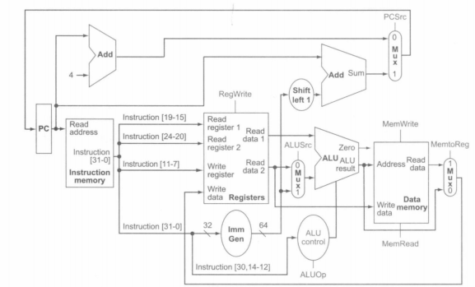
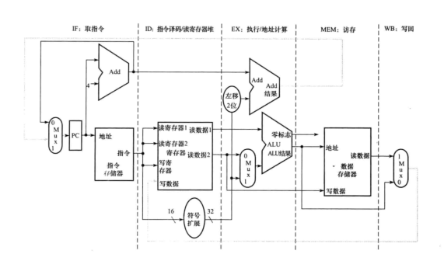

Slide 32
10. 堆栈寻址
(1) 堆栈的特点
硬堆栈
多个寄存器
堆栈
软堆栈
指定的存储空间
先进后出（一个入出口）
栈顶地址 由 SP 指出
进栈 （SP）– 1 SP
出栈 （SP）+ 1 SP
SP
1FFF H
– 1
SP
2000 H
+1
2000 H
1FFF H
进栈
出栈
1FFFH
栈顶
1FFFH
栈顶
2000 H
栈顶
2000 H
栈顶
…
…
栈底
栈底

Slide 33
(2) 堆栈寻址举例
主存
主存
ACC
15
ACC
15
栈顶
栈顶
1FFH
15
SP
200H
200H
SP
1FFH
X
200H
X
PUSH A 前
PUSH A 后
栈底
栈底
主存
主存
ACC
Y
栈顶
ACC
15
1FFH
15
15
SP
1FFH
SP
200H
栈顶
200H
X
200H
X
POP A 前
POP A 后
栈底
栈底

Slide 34
(3) SP 的修改与主存编址方法有关
① 按 字 编址
进栈
（SP）– 1 SP
出栈
（SP）+ 1 SP
② 按 字节 编址
存储字长 16 位
进栈
（SP）– 2 SP
出栈
（SP）+ 2 SP
存储字长 32 位
进栈
（SP）– 4 SP
出栈
（SP）+ 4 SP

Slide 35
7.4 指令格式举例
一、设计指令格式时应考虑的各种因素
1. 指令系统的 兼容性
（向上兼容）
2. 其他因素
操作类型
包括指令个数及操作的难易程度
数据类型
确定哪些数据类型可参与操作
指令格式
指令字长是否固定
操作码位数、是否采用扩展操作码技术，
地址码位数、地址个数、寻址方式类型
寻址方式
指令寻址、操作数寻址
寄存器个数
寄存器的多少直接影响指令的执行时间

Slide 36
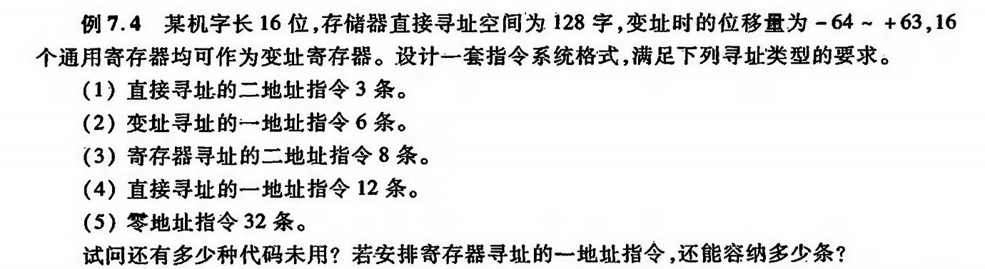
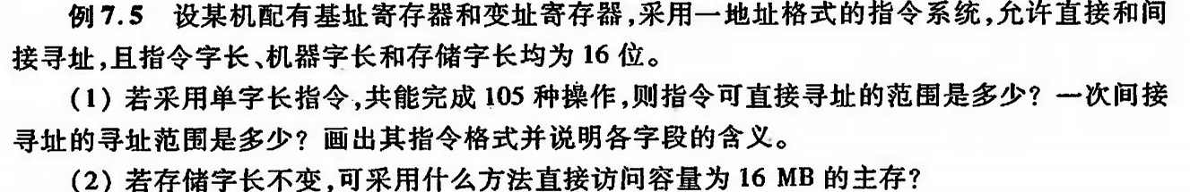
二、指令格式举例

Slide 37
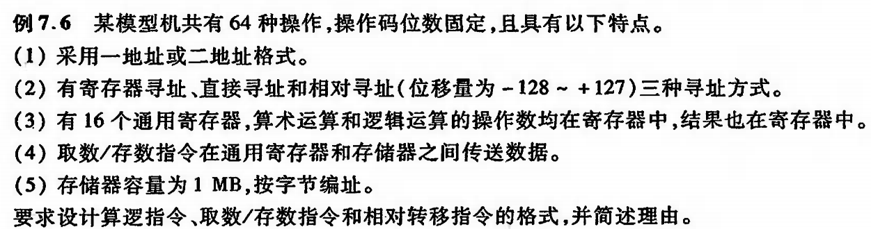
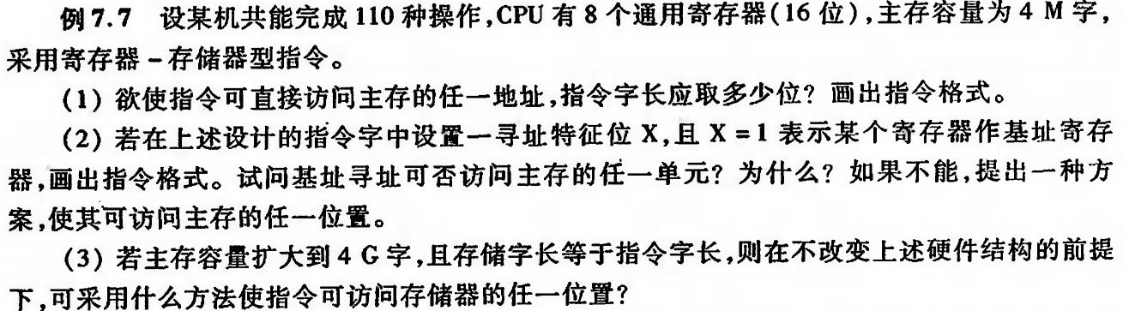

Slide 38
V. RISC 技 术
一、RISC 的产生和发展
RISC（Reduced Instruction Set Computer）
CISC（Complex Instruction Set Computer）
80 — 20 规律
—— RISC技术
典型程序中 80% 的语句仅仅使
用处理机中 20% 的指令
执行频度高的简单指令，因复杂指令
的存在，执行速度无法提高
？
能否用 20% 的简单指令组合不常用的
80% 的指令功能

Slide 39
二、RISC 的主要特征
选用使用频度较高的一些 简单指令，
复杂指令的功能由简单指令来组合
指令 长度固定、指令格式种类少、寻址方式少
只有 LOAD / STORE 指令访存
CPU 中有多个 通用 寄存器
采用 流水技术 一个时钟周期 内完成一条指令
采用 组合逻辑 实现控制器
采用 优化 的 编译 程序

Slide 40
三、CISC 的主要特征
系统指令 复杂庞大，各种指令使用频度相差大
指令 长度不固定、指令格式种类多、寻址方式多
访存 指令 不受限制
CPU 中设有 专用寄存器
大多数指令需要 多个时钟周期 执行完毕
采用 微程序 控制器
难以 用 优化编译 生成高效的目的代码

Slide 41
四、RISC和CISC 的比较
1. RISC更能 充分利用 VLSI 芯片的面积
2. RISC 更能 提高计算机运算速度
指令数、指令格式、寻址方式少，
通用 寄存器多，采用 组合逻辑 ，
便于实现 指令流水
3. RISC 便于设计，可 降低成本，提高 可靠性
4. RISC 有利于编译程序代码优化
5. RISC 不易 实现 指令系统兼容

Slide 42
VI. 实例 -- MIPS32指令系统
概览
寻址方式编码到操作码中
所有的指令都是32位的
操作码占6位
3种指令格式，对应I类指令、R类指令和J类指令
32个通用寄存器，编号0-31，约定：
$0 为0号寄存器，其值恒0
$t0 - $t9临时寄存器
$s0 - $s7 程序员变量

Slide 43
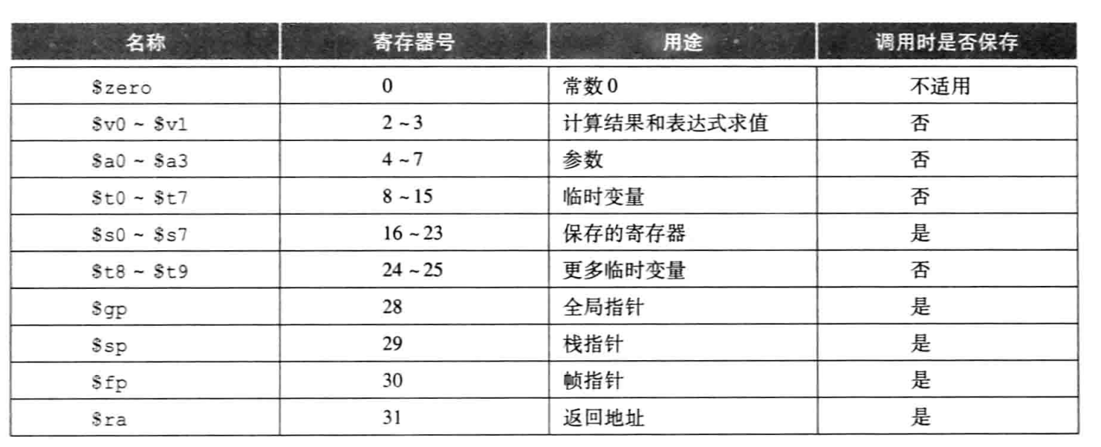
MIPS32汇编中寄存器约定

Slide 44
指令格式
R型指令
op
rs
rt
rd
shamt
funct
31:26
25:21
20:16
15:11
10:6
5:0
I型指令
op
rs
rt
address
31:26
25:21
20:16
15:0
J型指令
op
address
31:26
25:0
Notes:
分支举例：
BEQZ R4，name

Slide 45
指令格式详解 --寄存器指令（R型）
op
rs
rt
rd
shamt
funct
6 bits
5 bits
5 bits
5 bits
5 bits
6 bits
指令字段
op: 操作码(opcode)
rs: 第一个源寄存器编号
rt: 第二个源寄存器编号
rd: 目的寄存器编号
shamt: 移位位数(00000 表示不移位)
funct: 功能码（扩展操作码） (extends opcode)
Chapter 2 — Instructions: Language of the Computer —

Slide 46
指令格式详解 --寄存器指令（R型）-- 举例
op
rs
rt
rd
shamt
funct
6 bits
5 bits
5 bits
5 bits
5 bits
6 bits
add $t0, $s1, $s2
special
$s1
$s2
$t0
0
add
0
17
18
8
0
32
000000
10001
10010
01000
00000
100000
00000010001100100100000000100000₂ = 02324020₁₆

Slide 47
指令格式详解 --寄存器指令（I型）
op
rs
rt
constant or address
6 bits
5 bits
5 bits
16 bits
立即数的算术和读数/存数指令
rt: 目的或源寄存器编号
常数的取值范围: –2¹⁵ to +2¹⁵ – 1
地址：偏移加上rs中的基址
Chapter 2 — Instructions: Language of the Computer —

Slide 48
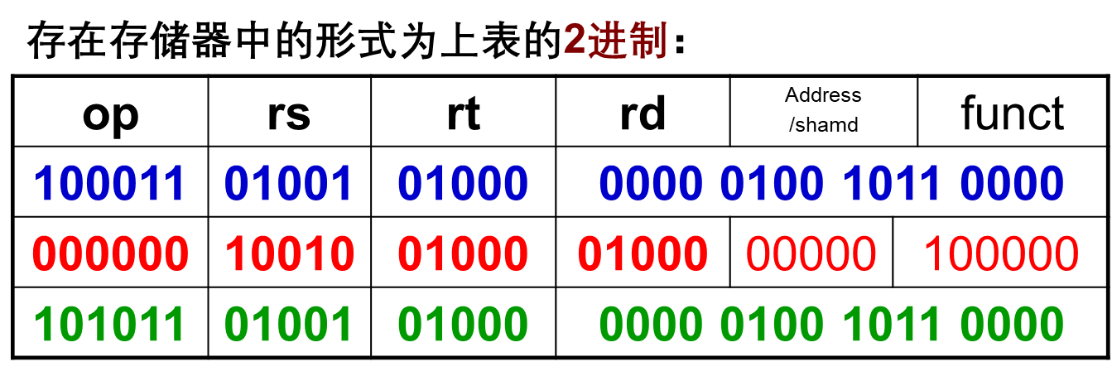
指令格式详解 --寄存器指令（I型）-- 实例
汇编语言编写的程序：
lw $t0, 1200($t1)
Add $t0, $s2, $t0
Sw $t0,1200($t1)
寄存器编号
$t0 – $t7 are reg’s 8 – 15
$t8 – $t9 are reg’s 24 – 25
$s0 – $s7 are reg’s 16 – 23
变成机器语言，如下：
op | rs | rt | rd | Address /shamd | funct
35 | 9 | 8 | 1200
0 | 18 | 8 | 8 | 0 | 32
43 | 9 | 8 | 1200

Slide 49
指令格式详解 --寄存器指令（J型）
跳转（j和jal）的目标地址可以在代码段的任何位置
指令除op外，指令其它字段都是地址
op
address
6 bits
26 bits
直接跳转到地址
Target address = PC_{31…28} : (address × 4)
4位
28位
注意：PC的高四位保持不变

Slide 50
MIPS中的访存指令
MIPS中只有Load指令和Store指令访存，访存指令为I型指令。
op
rs
rt
address
6 bits
5 bits
5 bits
16 bits
汇编语言编写的程序：
lw $t0, 1200($t1)
Add $t0, $s2, $t0
Sw $t0,1200($t1)
寄存器编号
$t0 – $t7 are reg’s 8 – 15
$t8 – $t9 are reg’s 24 – 25
$s0 – $s7 are reg’s 16 – 23
( A [ (t1) + 1200 ] ) → t0
( t0 ) → A [ (t1) + 1200 ]
变成机器语言，如下：
op | rs | rt | rd | Address /shamd | funct
35 | 9 | 8 | 1200
0 | 18 | 8 | 8 | 0 | 32
43 | 9 | 8 | 1200

Slide 51
MIPS中的跳转和分支
跳转（无条件） -- J型
op
address
6 bits
26 bits
相对PC偏移量，但是绝对地址计算方法不一样
分支（有条件） -- I型
op
rs
rt
constant or address
6 bits
5 bits
5 bits
16 bits
（rs）== （rt）则转移
（rs）！= （rt）则转移
（rs）>（rt）则转移
用比较置位和为零（不为零）则转移指令实现
（rs）<（rt）则转移

Slide 52

VII. 我国自主产权指令集 -- 龙架构
为什么要构建自主产权指令集？
“缺芯少魂”

Slide 53
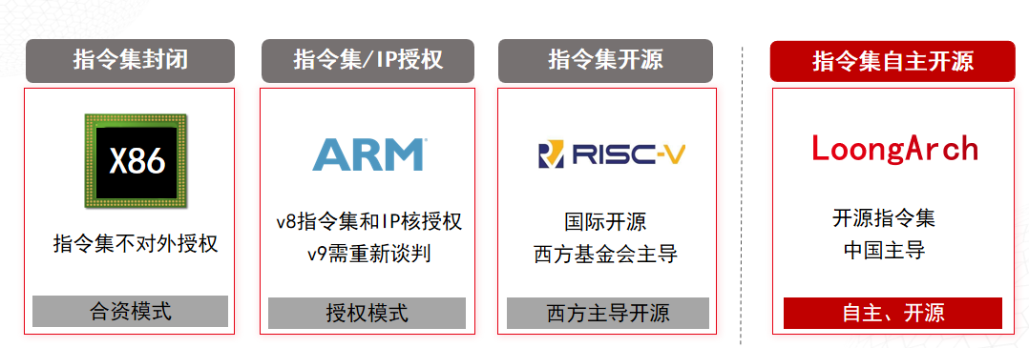
主流指令集架构的发展模式
国外授权在升级换代以及地域、每年缴费方面都有严格控制和审计，“永久授权”也可以终止。
RISC-V主要在物联网IOT领域，还没有入围信创；美国国会督促加强管控和制裁，面临诸多不确定因素。
龙架构没有任何国外合资、授权限制，可以对外授权指令集和IP核，走向一带一路。

Slide 54
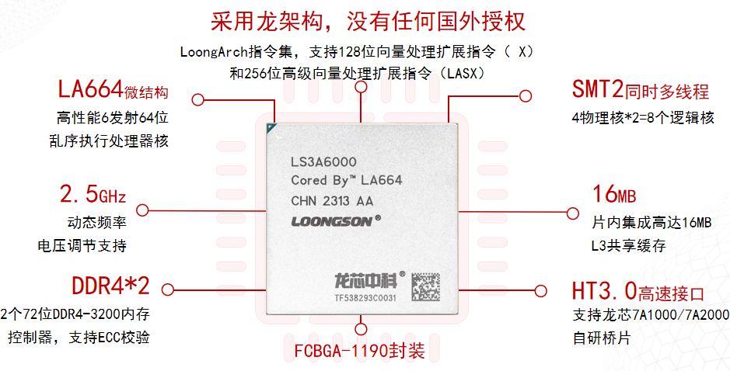
龙芯目前最高性能产品

Slide 55
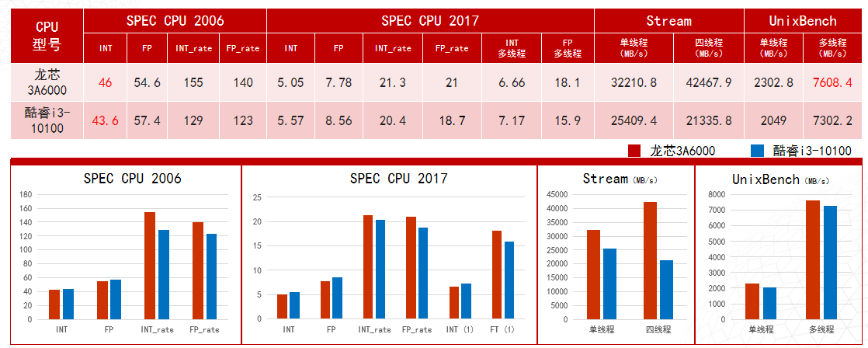
LS3A60000 对标 十代Intel core i3

Slide 56
总书记：“在别人的墙基上砌房子，再大再漂亮也经不起风雨，甚至会不堪一击。”
总书记：“加速推进国产自主可控替代计划，构建安全可控的信息技术体系。”

